Slide 1
实验14 整流、滤波、稳压电路
一、实验目的
1. 熟悉整流、滤波及稳压电路的作用，加深对直流稳压电源原理的理解；
2. 学会测量直流稳压电源的各项技术指标；
3. 通过数据测量和波形观察进一步了解直流稳压电源的性能。

Slide 2
二、实验原理
小功率线性直流稳压电源的组成：
220V交流电
变压器
低压交流电
整流电路
滤波电路
稳压电路
单向脉动直流电
直流电
稳定直流电源

Slide 3
整流电路
D₁
D₂
D₃
D₄
u2
uo
Up
U

Slide 4
滤波电路
+
_
+
uo
电解电容(极性)

Slide 5
稳压电路
+
_
+
+
稳压管
i
∆u
u
注意：I_{L}不用测量，通过计算可得。
∆i

Slide 6
三、实验内容
表3-17-1 测量输入输出电压及波形
测量对 象 | 输入电 压 | 输 出 电 压 |  |  | 输入输出波形（对齐画）
 | 实测值 | 实测负载电压 | 计算负载电压 | 误差/%
整 流
整流滤 波
整流滤波稳 压 |  |  | 7.5

Slide 7
稳压电路外特性及内阻
表3-17-2 直流稳压电源的外特性
R_{L}(kΩ) | ∞ | 3 | 2 | 1
U_{L}(V)
I_{L}(mA)
注意：I_{L}不用测量，通过计算可得。

Slide 8
注意事项
1.正确连接线路，检查无误后方可接通交流电源；
2.滤波电容和稳压管的两极不能接反，否则会造成元件损坏甚至人员安全；
3.4个整流二极管、稳压二极管注意不要接错极性。
4.本电路交流输入ui与直流输出uo没有共地点，不能用示波器同时观察其波形。

Slide 9
元器件
稳压管
电解电容

Slide 10
色环电阻阻值及误差表示
色环电阻用不同颜色的色环标称阻值及误差，对于五环电阻，前三 环表示有效数，第四表示倍乘数，第五环表示误差；对于四环电阻，前两环表示有效数，第三表示倍乘数，第四环表示误差。离前面色环较远的是误差位。各种颜色含义如下：
红
橙
黄
绿
紫
灰
白
黑
金
银
颜色
棕
蓝
有效数
1
2
3
4
5
6
7
8
9
0
乘数
10¹
10²
10³
10⁴
10⁵
10⁶
10⁷
10⁸
10⁹
10⁰
10⁻¹
10⁻²
误差%
±1
±2
±.5
±.25
±.1
±5
±10
如：
阻值：300×10⁰=300Ω 误差：±1% 阻值：100×10¹=1 kΩ 误差：±1%
2 kΩ 3 kΩ 3.9 kΩ 5.1kΩ 9.1 kΩ 20 kΩ 51 kΩ

Slide 11
实验仪器
1. 电子实验箱
2. 万用表
3. 双踪示波器

Slide 12
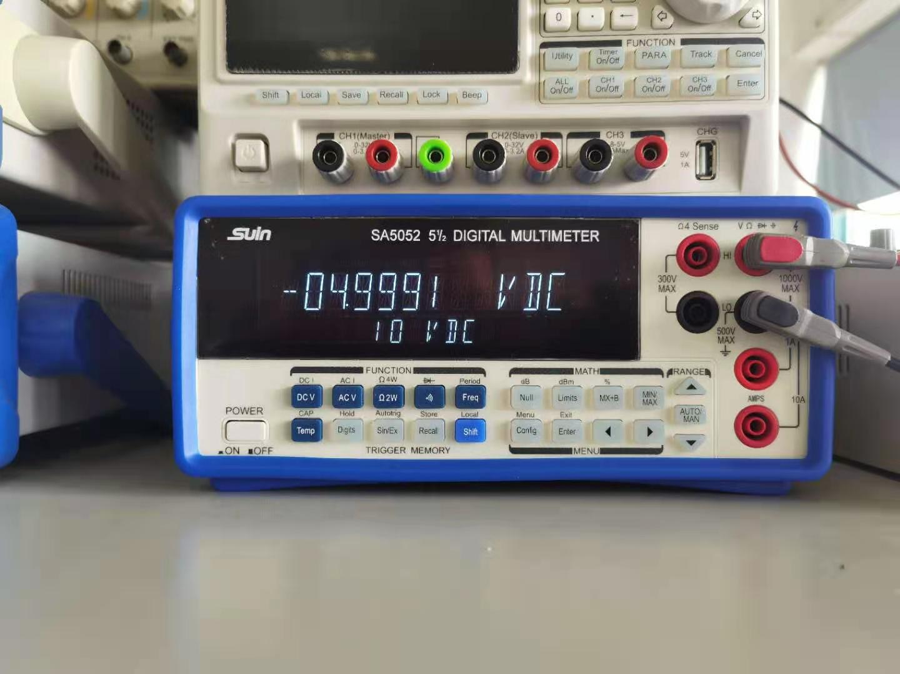
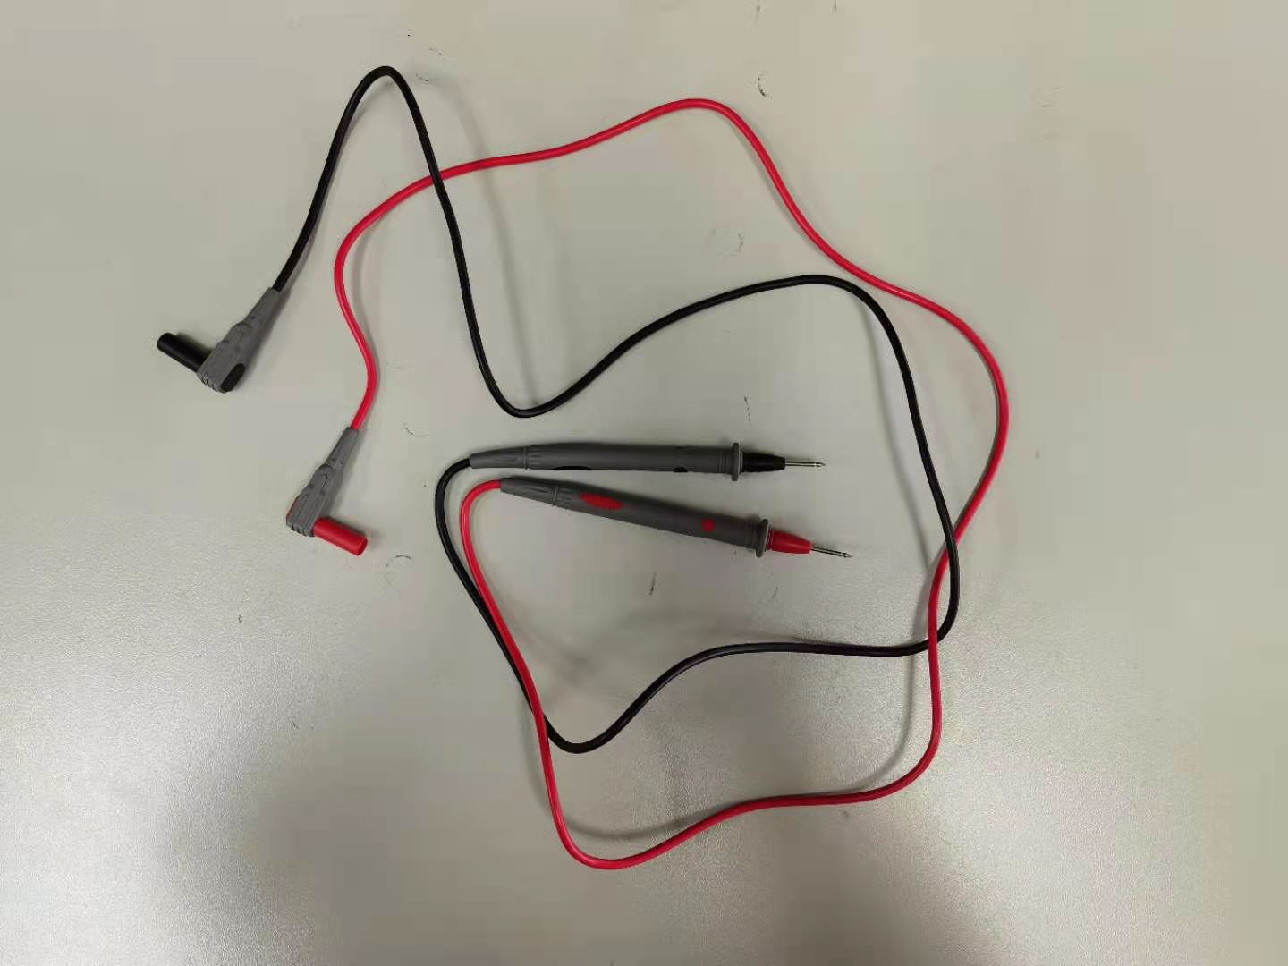
万用表
万用表
电源开关
功能键
测试表笔
▲电压档、电流档、欧姆档的使用方法
▲操作的原则：先选档，再选量程。
静态工作点测量选直流电压档
▲表笔的使用原则：
测量电压（交、直流）时，黑笔总是接负极、地或低电位端

Slide 13
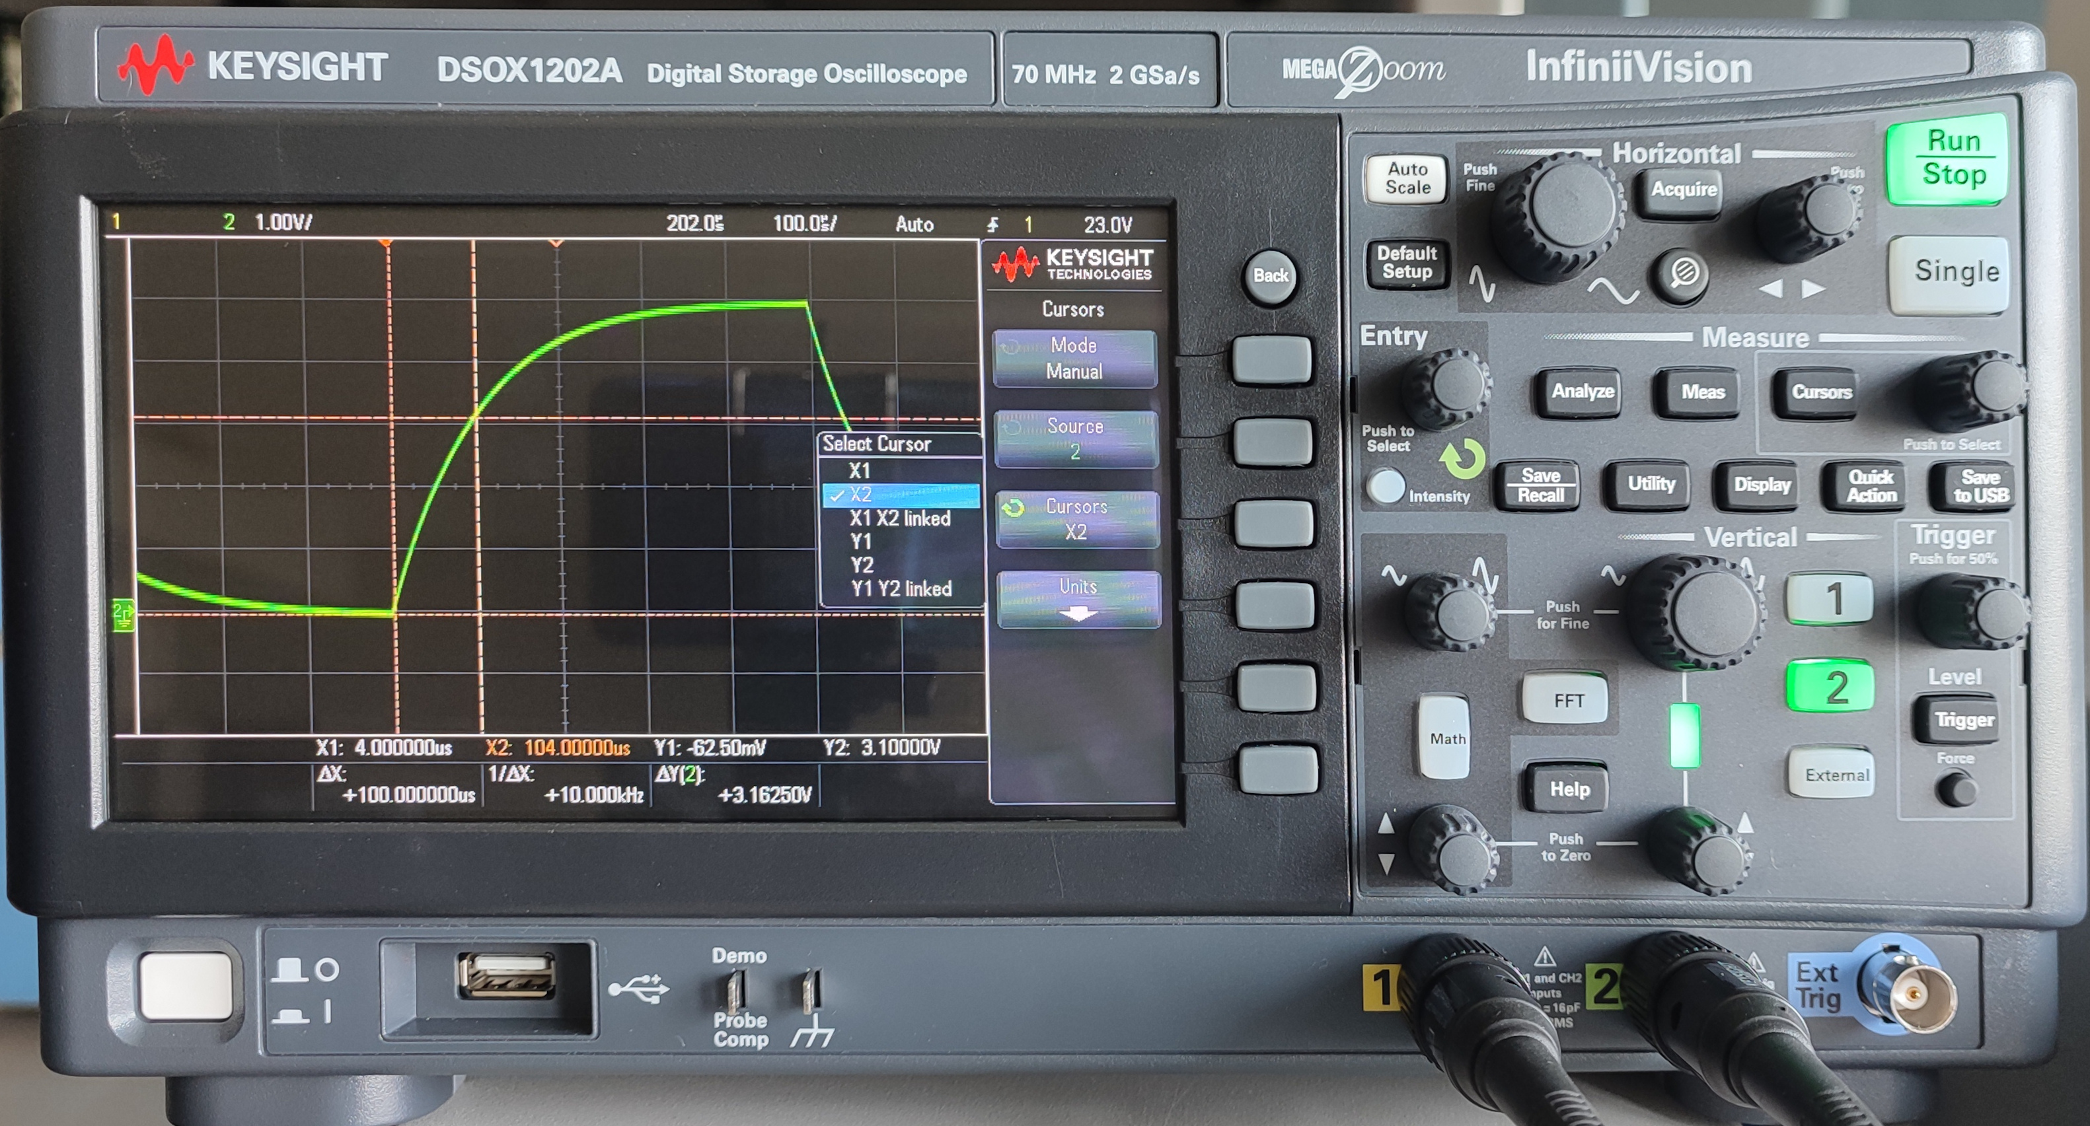
示波器
光标测量
1
2
3
选择光标
移动光标
按下确认

Slide 14
四个光标的值
垂直光标差值
水平光标差值
（经常测波形周期T）
如果水平光标差是测周期，则它的倒数就是频率

Slide 15
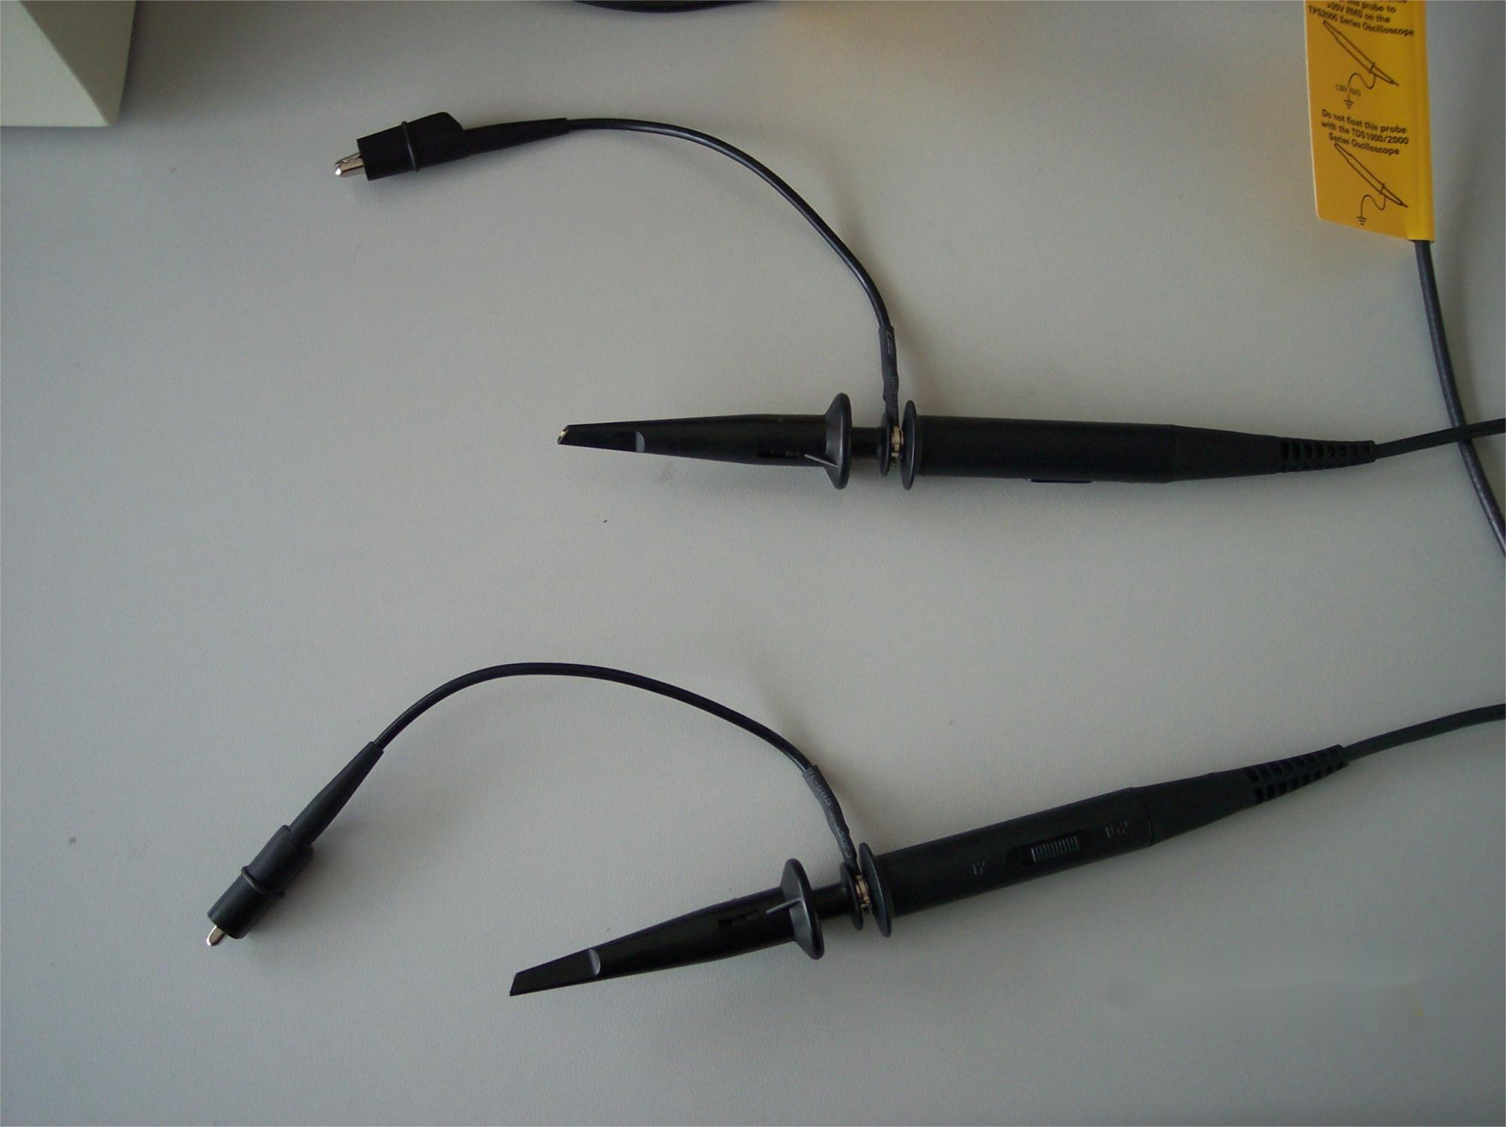

Slide 16
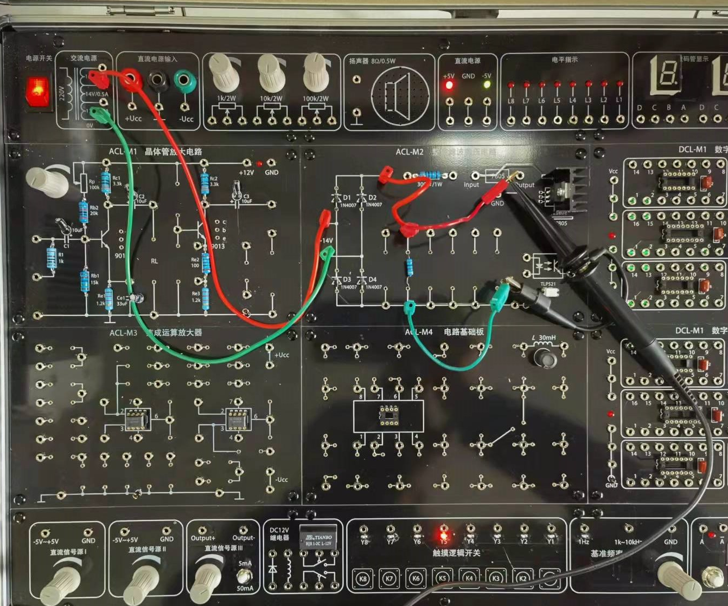
整流电路

Slide 17
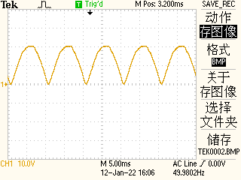
整流波形

Slide 18
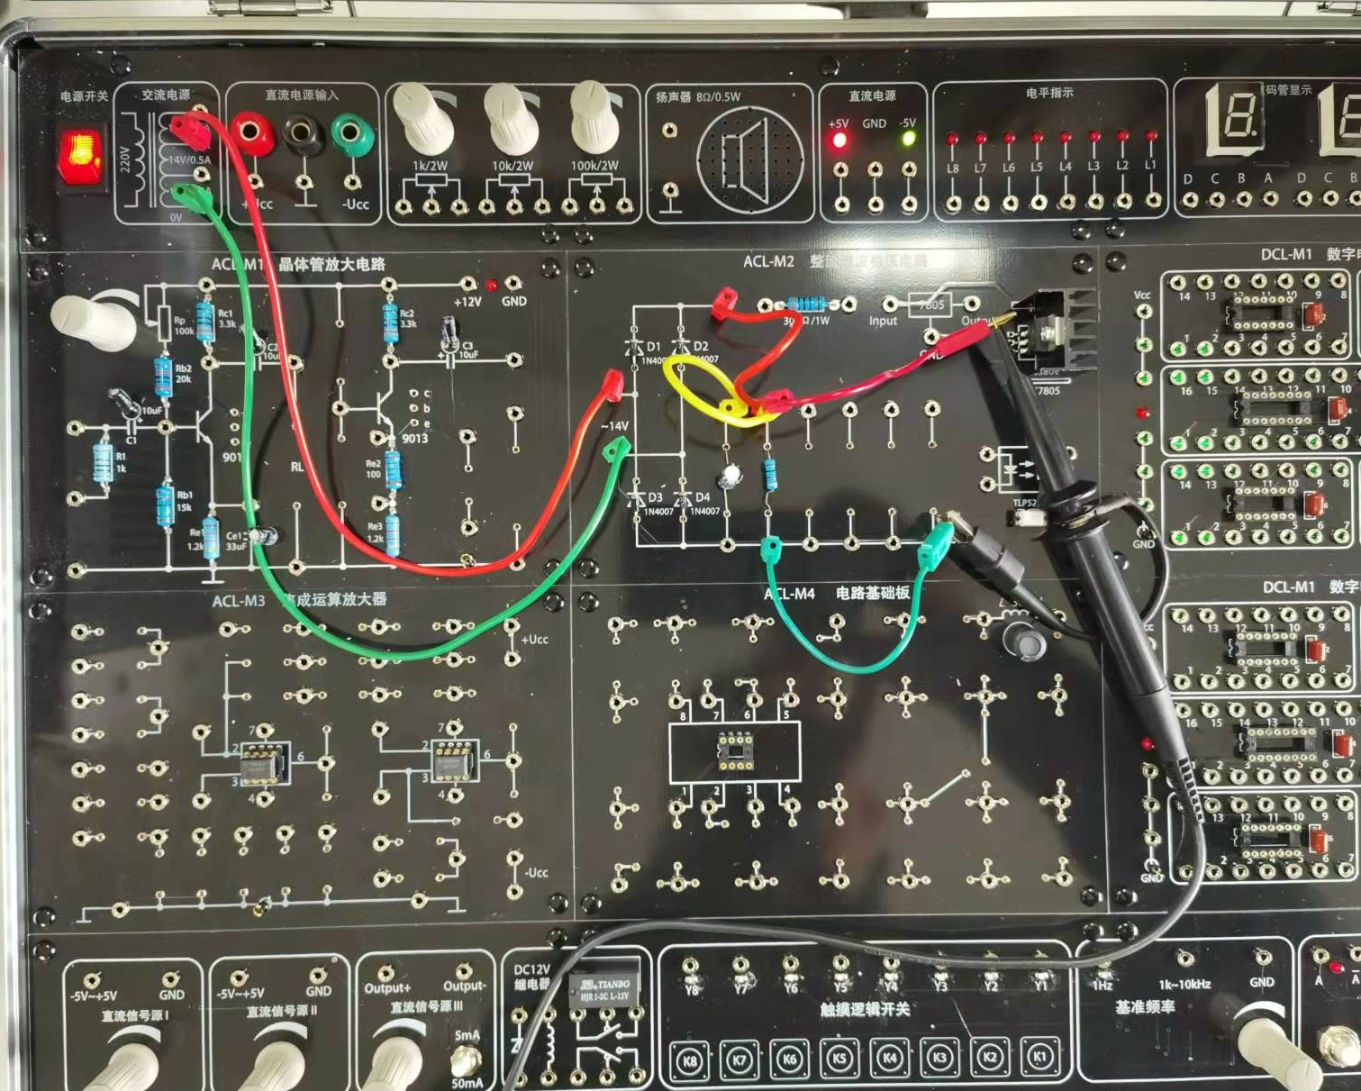
整流滤波电路

Slide 19
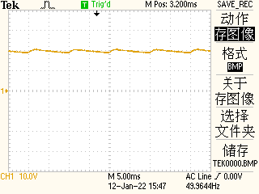
整流滤波波形

Slide 20
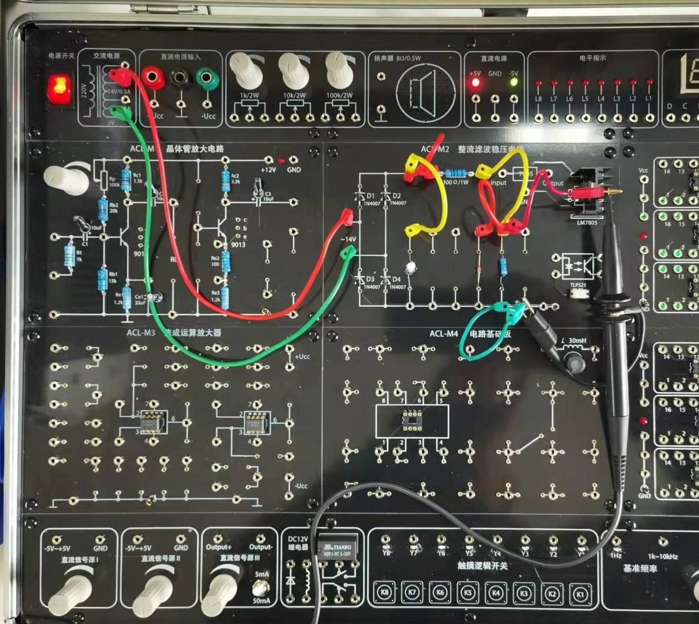
整流滤波稳压电路

Slide 21

整流滤波稳压波形

Slide 22
实验思考题
1.极性电容接反会有什么后果？怎样避免极性接反？
2.在桥式整流电路中，如果某个二极管短路、开路或接反将会出现什么问题？
3.引起稳压电源输出电压不稳定的主要原因是什么？

